Slide 1

Dérivés Halogénés

Slide 2
Les différents halogènes
Dans l’ordre: Fluor-Chlore-Brome-Iode-Astate
On utilisera en majorité Cl Br et I

Slide 3
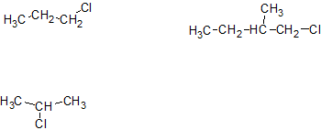
Nomenclature et isomérie
a. Halogenoalcane / Halogénure d’alkyle
1-Chloropropane
1-Chloro-2-méthylbutane
2-Chloropropane

Slide 4
b. Halogenoarene / Halogenure d’aryle
CH2Cl
Chlorométhylbenzène

Slide 5

Préparation par réaction de substitution

Slide 6
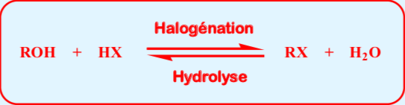

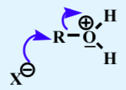
1/ Substitution des alcools
a. Action d’un hydracide
Mécanisme réactionnel:
Protonation de l’alcool
Substitution nucléophile

Slide 7
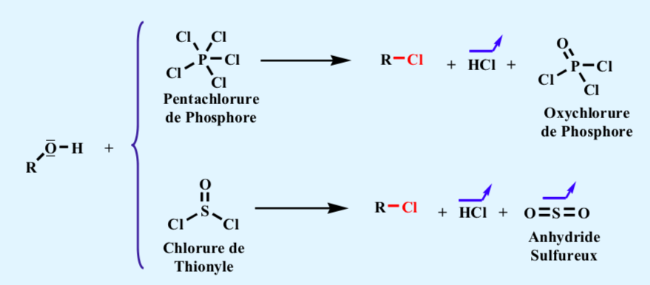
b. Action de PCl5 ou de SOCl2

Slide 8
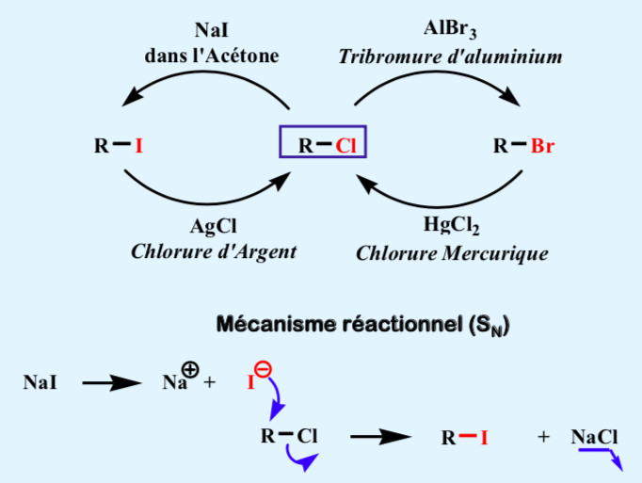
2/ Substitution des dérivés halogénés
Réaction de trans-halogénation

Slide 9
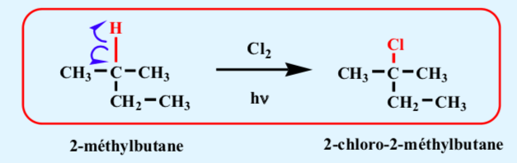
3/ Substitution des alcanes
Mécanisme : substitution radicalaire

Slide 10
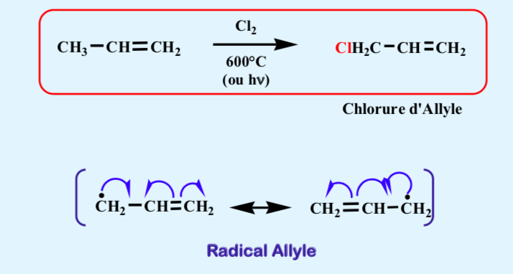
4/ Substitution des alcènes
Mécanisme radicalaire
Formation d’un radical allyle stabilisé
par mésomérie
Position allylique favorisée

Slide 11
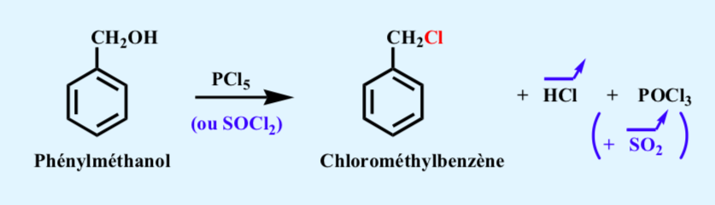
5/ Substitution des arylméthanols

Slide 12
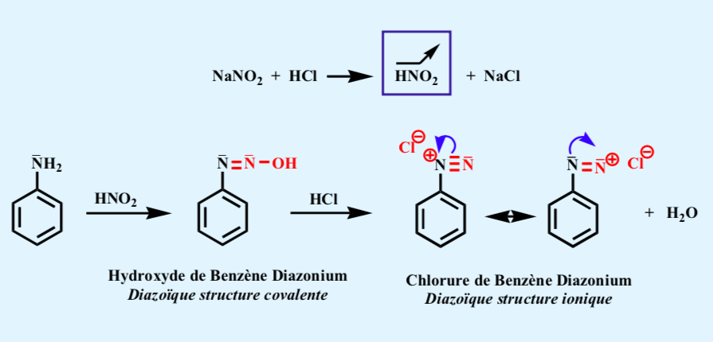
6/ Dégradation des diazoïques
Synthèse des diazoïques

Slide 13
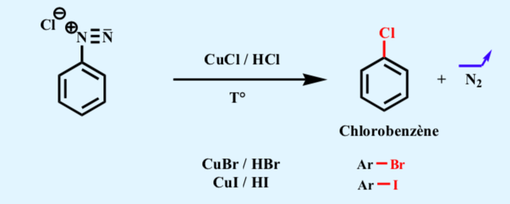
Méthode de Sandmeyer

Slide 14
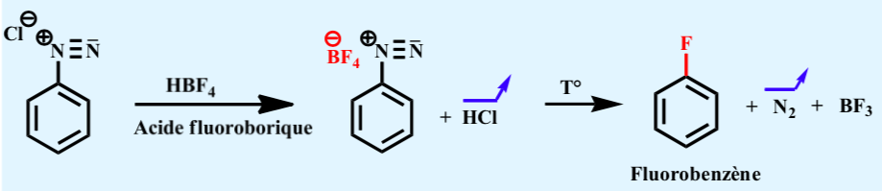
Méthode de Schiemann

Slide 15
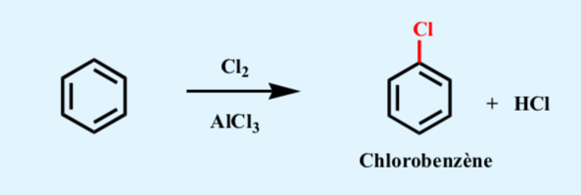
7/ Substitution des hydrocarbures aromatiques
VU AU COURS PRECEDENT

Slide 16
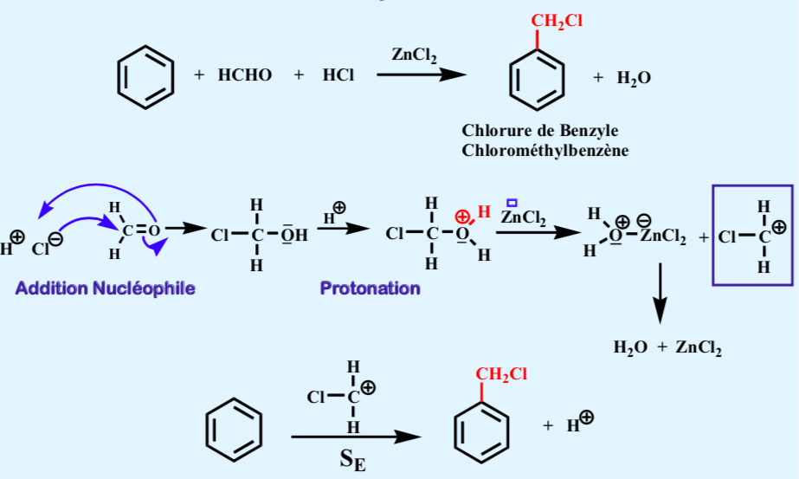
8/ Chlorométhylation de blanc
On utilise un acide de lewis : ZnCl2
C’est une substitution électrophile

Slide 17
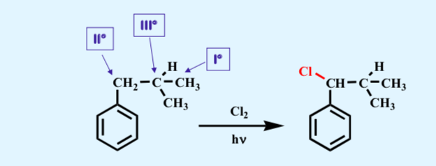
9/ Substitution des Arylalcanes
Mécanisme radicalaire
La position benzylique est favorisée

Slide 18
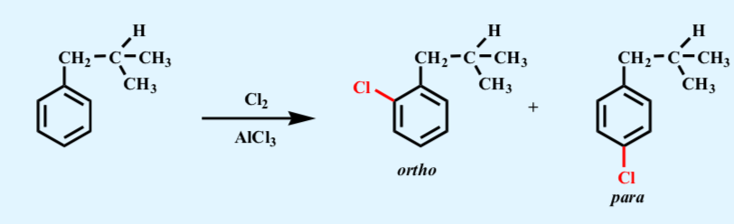
Mécanisme ionique
SE

Slide 19
Préparation par réaction d’addition

Slide 20
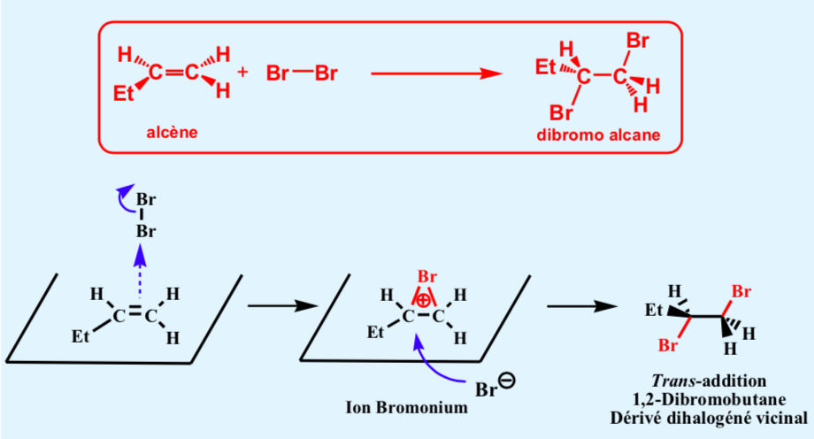
Addition sur alcenes
Halogénation
Trans-addition
Passage par un intermédiaire

Slide 21
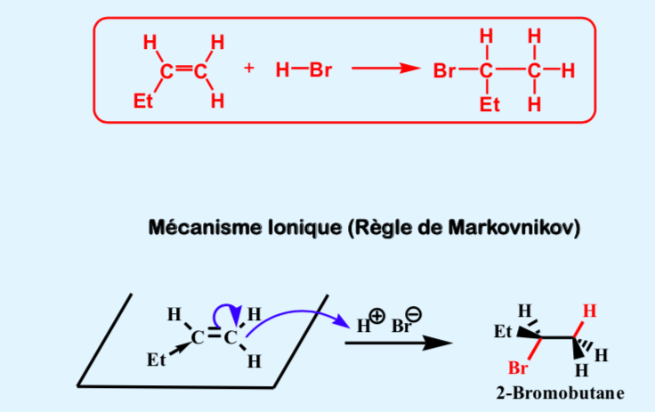
Hydro-Halogénation
Markovnikov : si l’alcene est
dissymétrique, l’halogene se fixe sur le
carbone le plus substitué
Ou HCl

Slide 22
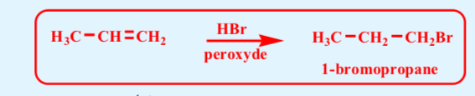
Mécanisme radicalaire
Effet Karash : c’est l’inverse de Markovnikov , l’halogéne se fixe sur le carbone le moins substitué

Slide 23
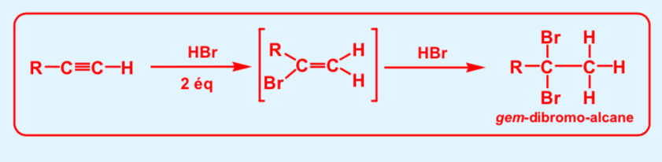
Addition sur aclynes

Slide 24
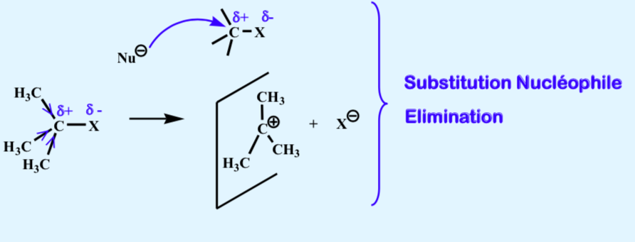
Réactivité
Ordre de réactivité: RF<<RCl<RBr<RI
Inversement proportionnel a l’éléctronégativité des halogènes
Proportionnel a la taille de l’halogène

Slide 25
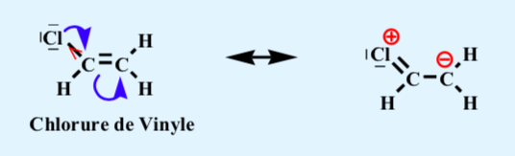
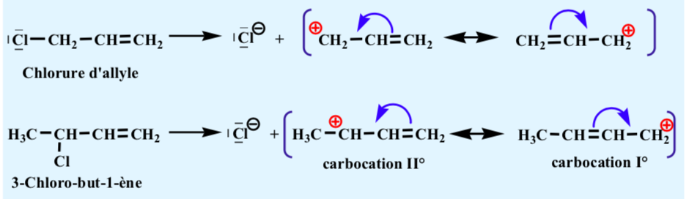
Dérivé halogénés insaturés
Halogénure vinylique
Halogénure allylique

Slide 26
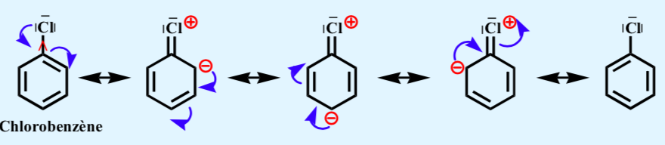
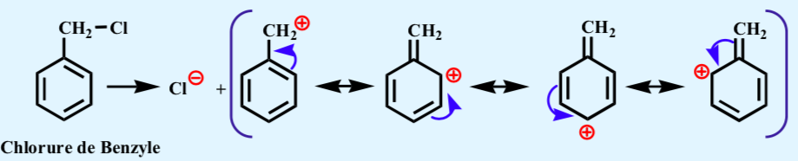
Halogène nucléaire
SE ortho/para
Halogène benzylique

Slide 27
Réaction d’éliminatioon

Slide 28
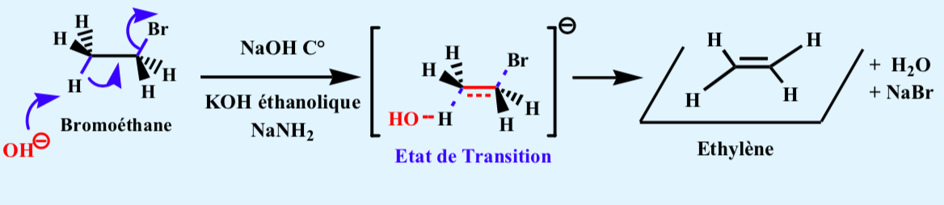
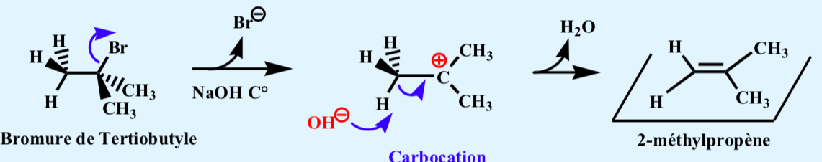
Dérivé monohalogéné
RX Primaire :
Mécanisme E2
Zaïtsev
Une température élevée favorise les réactions d’élimination
RX Tertiare :
mécanisme E1
Zaïtsev

Slide 29
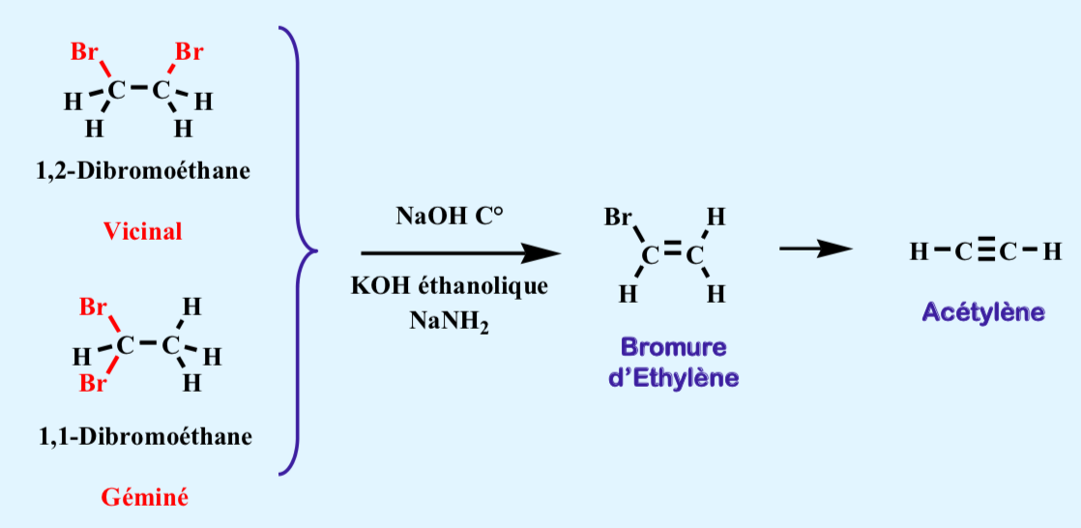
Dérivé Dihalogéné
Double élimination

Slide 30
Reaction
de substitution

Slide 31
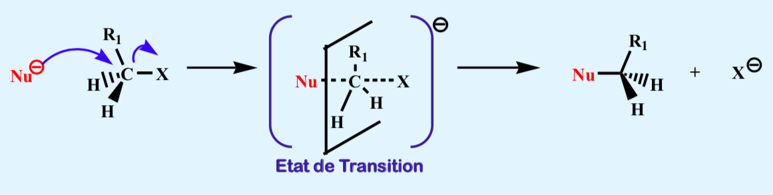
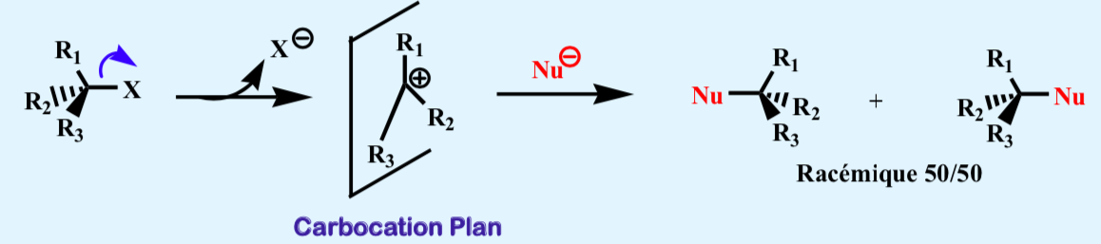
RX Primaire
SN2
RX Tertiare
SN1
Mélange racémique

Slide 32
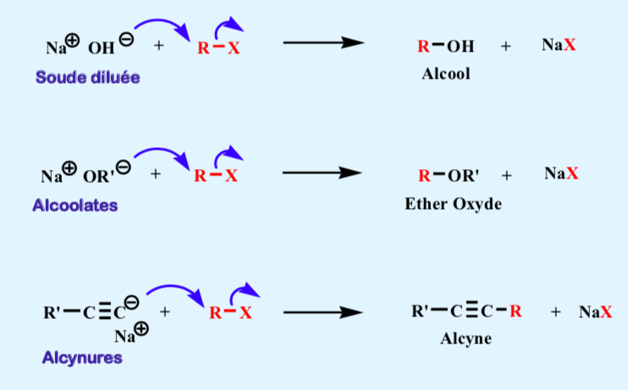
Réactivité avec divers nucléophile et bases

Slide 33
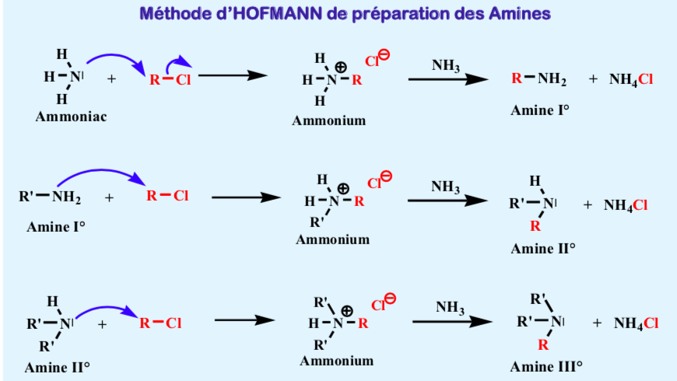

Slide 34
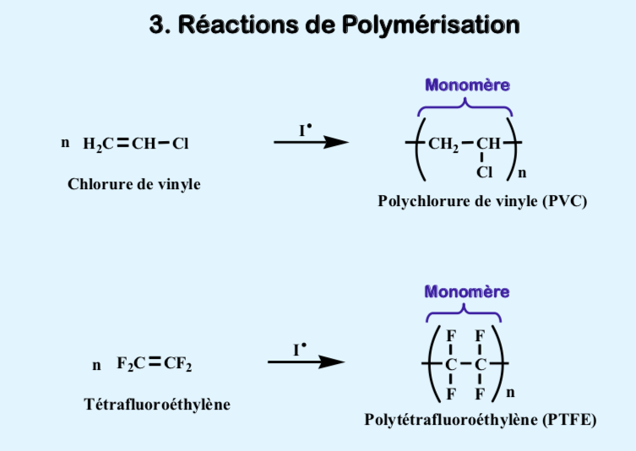
Petite dédicace a ma fillotte (cc Nat) sans qui j’aurai pas pu faire ce diapo

